Slide 1
第3章
微生物类群与形态结构

Slide 2
非细胞型
（病毒）
微生物
古生菌（Archaea）
细菌（Bacteria）
原核微生物
细胞型
真核微生物（Eukarya）
真菌（酵母、霉菌、蕈菌等）、
单细胞藻类、
原生动物等

Slide 3
参见P29
第一节 细菌（Bacteria）
细菌（广义的细菌－ 曾称为eubacteria），包括普通细菌（狭义的细菌）、放线菌、蓝细菌、支原体、立克次氏体和衣原体等。 （参见p38 ）

Slide 4
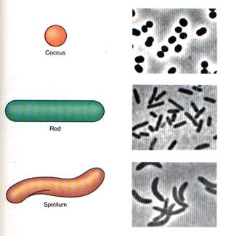
参见P29
第一节 细菌（Bacteria）
一、个体形态和排列
球状
基本形态
杆状
螺旋状

Slide 5
一、个体形态和排列
参见p29
1、球状
细胞个体呈球形或椭圆形，不同种的球菌在细胞分
裂时会形成不同的空间排列方式，常被作为分类依据。

Slide 6
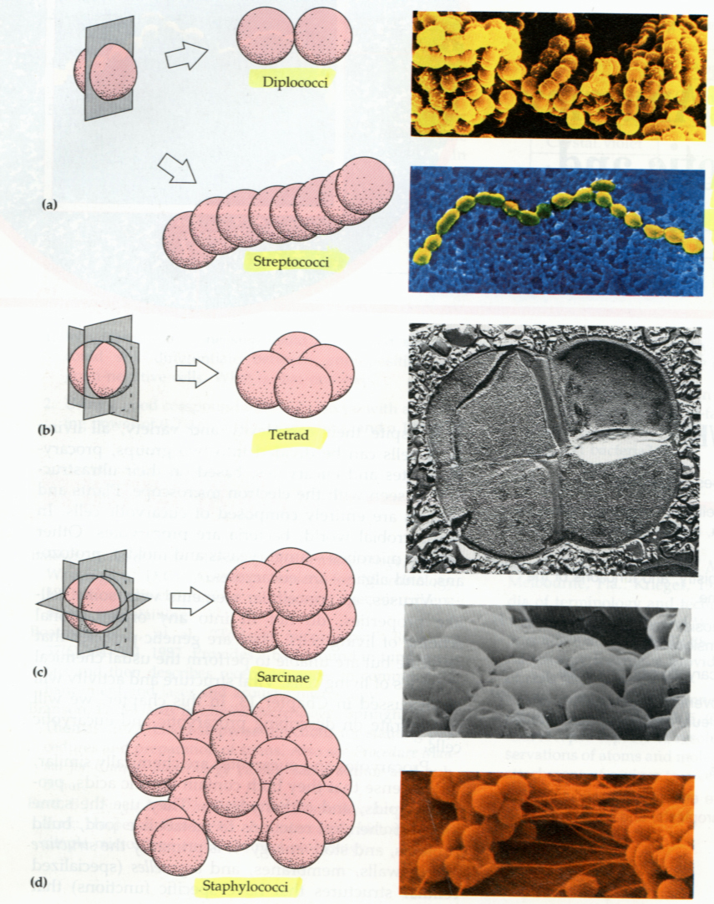
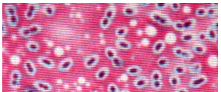
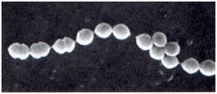
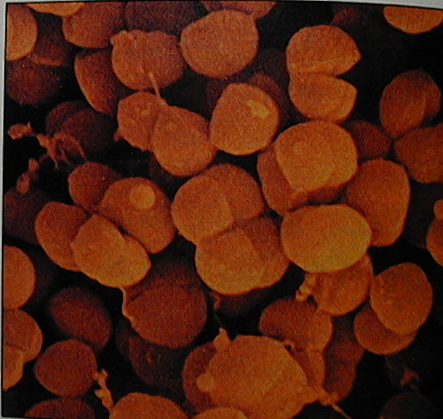
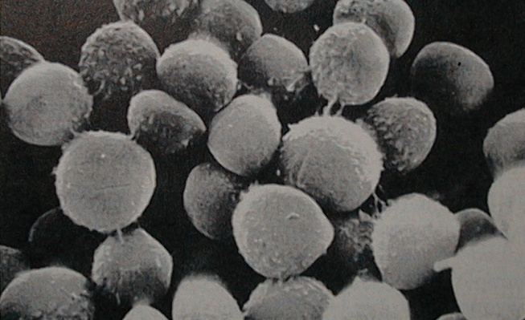

Slide 7
一、个体形态和排列
参见p29
2、杆状
细胞呈杆状或圆柱形，一般其粗细（直径）比较稳定，
而长度则常因培养时间、培养条件不同而有较大变化。

Slide 8
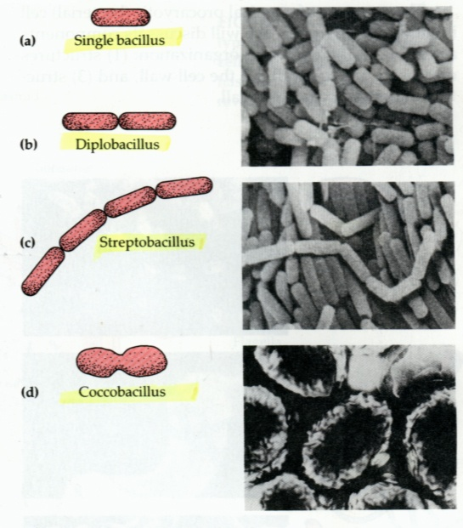
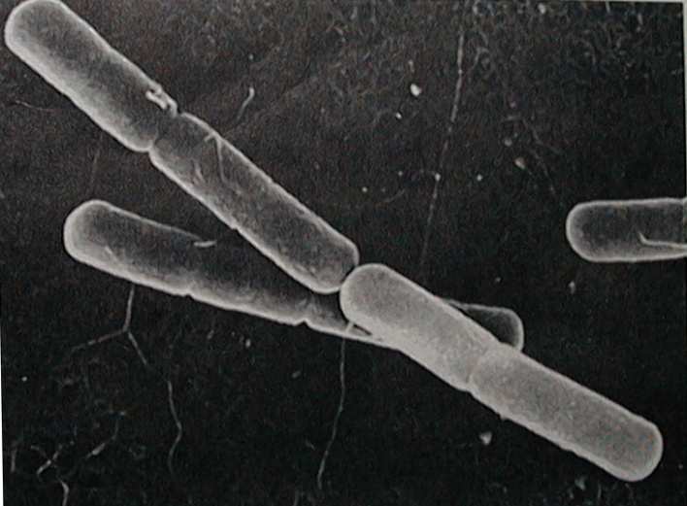
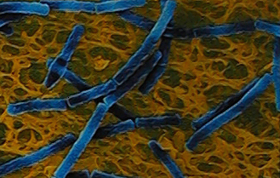
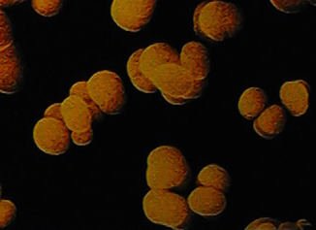
一、个体形态和排列
参见p29
2、杆状
细胞呈杆状或圆柱形，一般其粗细（直径）比较稳定，
而长度则常因培养时间、培养条件不同而有较大变化。
杆状细菌的排列方式常因生长阶段和培养条件而发生
变化，一般不作为分类依据。

Slide 9
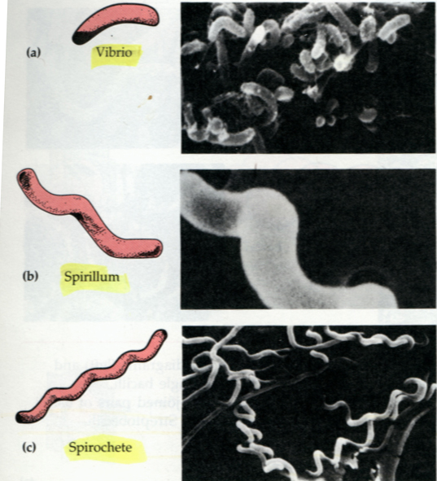
一、个体形态和排列
弧菌
3、螺旋状
螺旋菌
螺旋体菌
(参见p356)

Slide 10
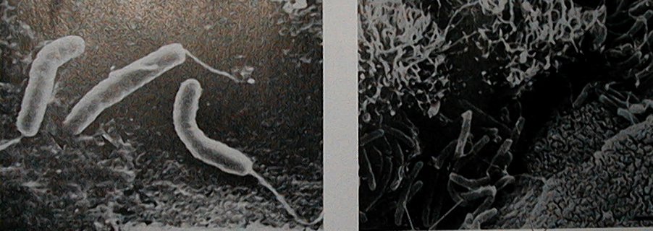
弧菌：
菌体只有一个弯曲，其程度不足一圈，
形似“C”字或逗号，鞭毛偏端生。
霍乱弧菌

Slide 11
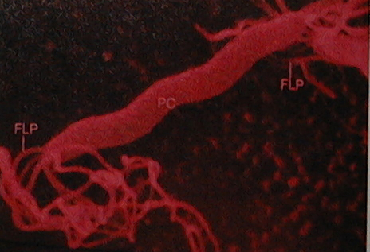
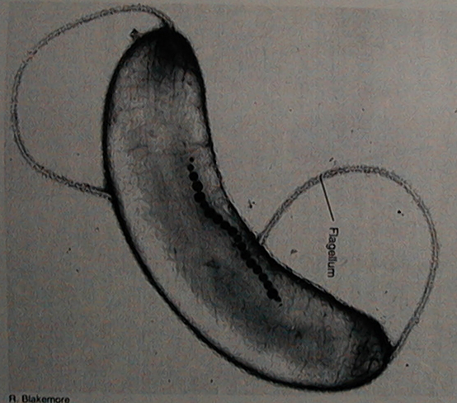
螺旋菌：
菌体回转如螺旋，螺旋数目和螺距大小因种而异。鞭毛二端生。细胞壁坚韧，菌体较硬。

Slide 12
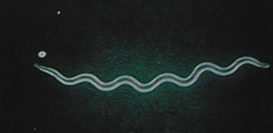
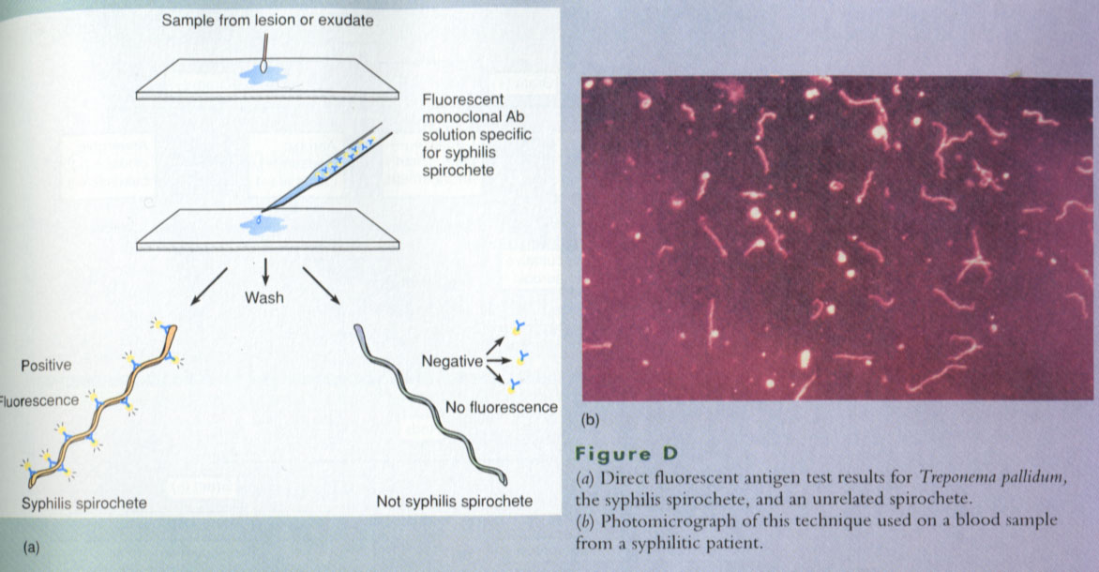
螺旋体菌：
菌体柔软，用于运动的类似鞭毛的轴丝位于细胞外鞘内。
梅毒密螺旋体

Slide 13
二、大小
1、范围
最小：
与无细胞结构的病毒相仿（50 nm）;
最大：
肉眼可见（0.75 mm）;
（参见 p 33，最小和最大的细菌）

Slide 14
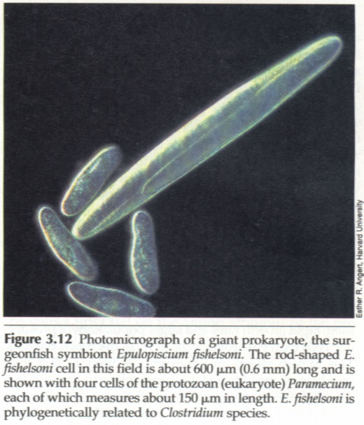
二、大小
1、范围
费氏刺骨鱼菌
(0.08 mm x 0.6 mm)
(Epulopiscium fishelsoni)
比大肠杆菌大100万倍
（1985年发现）
Epulopiscium能够克服由扩散作用决定的体积限制，是因为它拥有一个由高度卷曲的质膜组成的外层。该结构增加了细胞表面积，并有助于营养物质的运输。

Slide 15
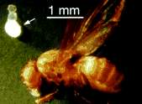
（参见 p 33，最小和最大的细菌）
德国科学家H. N. Schulz等1999年在纳米比亚海岸的海底沉积物中
发现的一种硫磺细菌（sulfur bacterium），其大小可达0.75 mm，
Thiomargarita namibiensis，--------“纳米比亚硫磺珍珠菌”

Slide 16
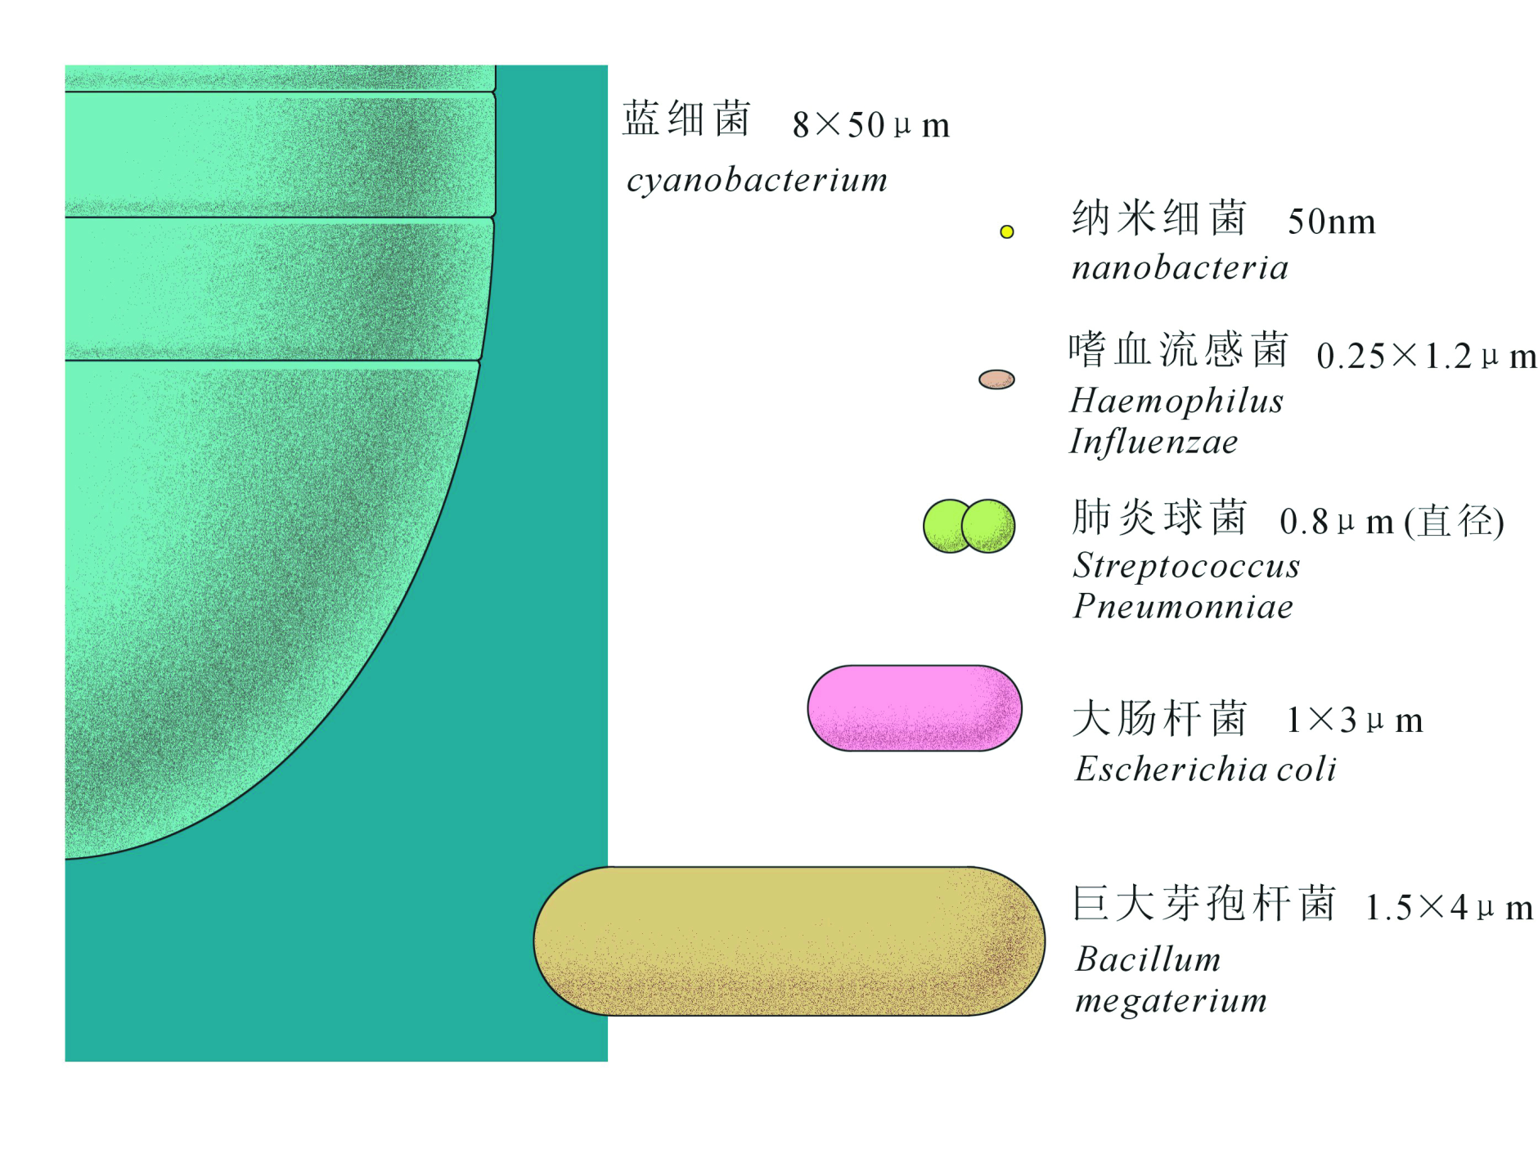
二、大小
1、范围
P33 图2-24

Slide 17
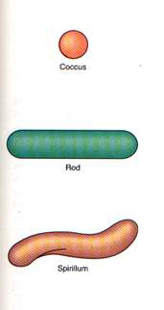
二、大小
参见P32
1、范围
一般细菌的大小范围：
0.5 ~ 1 μm （直径）
0.2~ 1 μm （直径） × 1~ 80 μm（长度）
0.3~ 1 μm （直径） × 1~ 50 μm（长度）
(长度是菌体两端点之间的距离，而非实际长度)

Slide 18
二、大小
参见P30倒数第2段
2、测量方法
显微镜测微尺
显微照相后根据放大倍数进行测算

Slide 19
二、大小
参见p32
2、细菌大小测量结果的影响因素
个体差异；
干燥、固定后的菌体一般会由于脱水而比活菌体缩短1/3-1/4；
染色方法的影响，一般用负染色法观察的菌体较大；
幼龄细菌一般比成熟的或老龄的细菌大；
环境条件，如培养基中渗透压的改变也会导致细胞大小的变化。

Slide 20
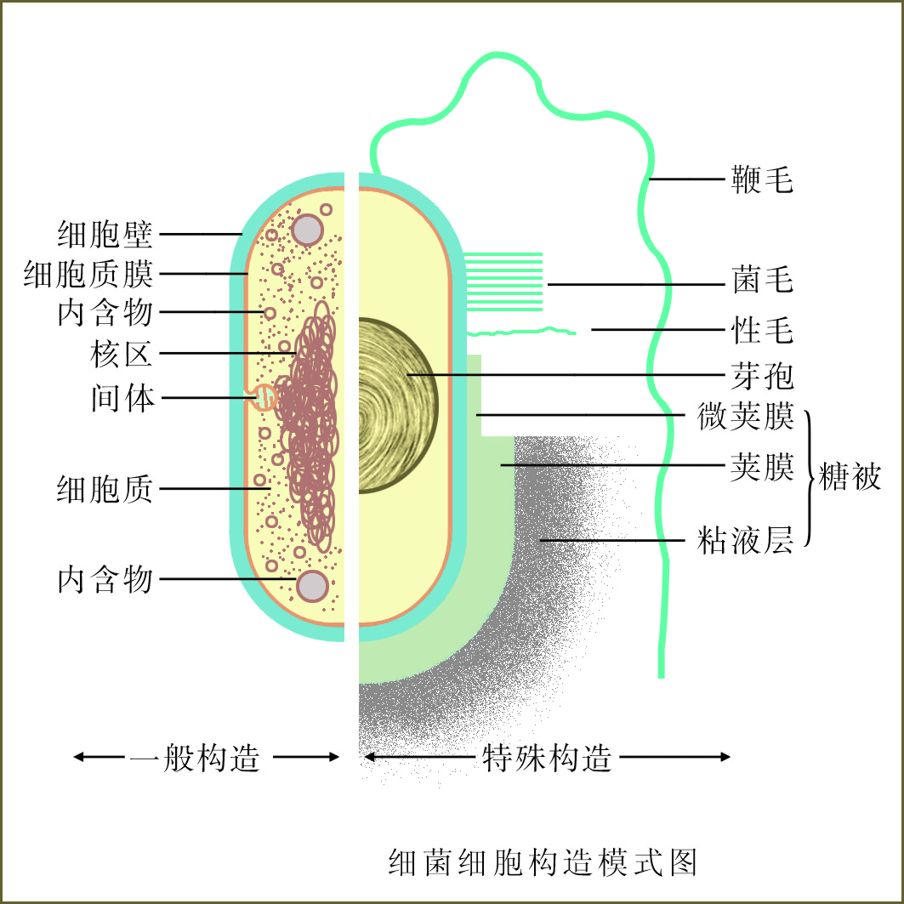
三、细胞的结构
（见p38 图3－1）
一般构造：一般细菌都有的构造
特殊构造：部分细菌具有的或一般细菌在特殊环境下才有的构造

Slide 21
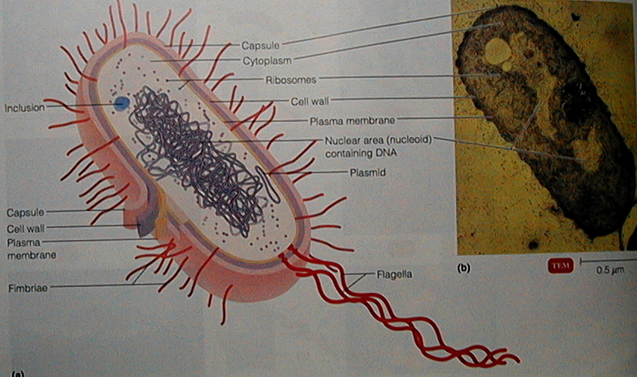
三、细胞的结构
1、细胞壁
1）概念：
细胞壁（cell wall）位于细胞最外的一层厚实、坚韧的外被
（位于细胞表面，内侧紧贴细胞膜的一层较为坚韧，略具弹性的细胞结构。）
细胞壁

Slide 22
三、细胞的结构
1、细胞壁
（参见P38 ）
2）细胞壁的功能：
（1）固定细胞外形和提高机械强度；
（2）为细胞的生长、分裂和鞭毛运动所必需；
（3）渗透屏障，阻拦酶蛋白和某些抗生素等大分子物质（分
子量大于800）进入细胞，保护细胞免受溶菌酶、消化
酶和青霉素等有害物质的损伤；
（4）细菌特定的抗原性、致病性以及对抗生素和噬菌体的
敏感性的物质基础；

Slide 23
三、细胞的结构
1、细胞壁
3）革兰氏染色与细胞壁：
（1）革兰氏染色
简单染色法
正染色 革兰氏染色法
鉴别染色法 抗酸性染色法
芽胞染色法
死菌 姬姆萨染色法
负染色： 荚膜染色法等
细菌染色法
活菌：用美蓝或TTC（氧化三苯基四氮唑）等作活菌染色
（参见P27）

Slide 24
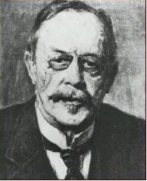
1、细胞壁
3）革兰氏染色与细胞壁：
（染色机制参见P48）
（1）革兰氏染色
C.Gram（革兰）于1884年
发明的一种鉴别不同类型
细菌的染色方法。

Slide 25
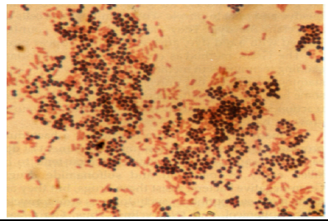
1、细胞壁
3）革兰氏染色与细胞壁：
（1）革兰氏染色
1、用碱性染料结晶紫对菌液涂片进行初染。
2、用碘液进行媒染，其作用是提高染料和细胞间的相互作用，使二者结合得更牢固。
3、用乙醇或丙酮冲洗进行脱色。在经历脱色后仍将结晶紫保留在细胞内的为革兰氏阳性细菌，而革兰氏阴性细菌的结晶紫被洗掉，细胞呈无色。
4、用一种与结晶紫具有不同颜色的碱性染料对涂片进行复染。例如沙黄，它使原来无色的革兰氏阴性细菌最后呈现桃红到红色，而革兰氏阳性细菌继续保持深紫色。
染色结果与细菌细胞壁结构有关

Slide 26
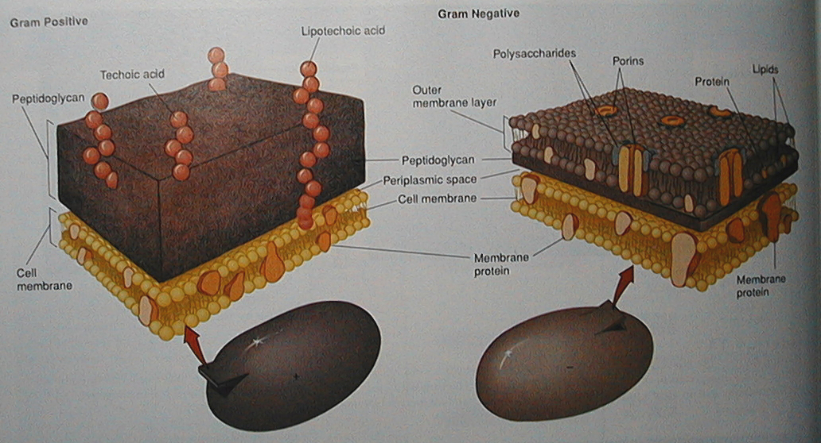
（参见P39，图3-2）

Slide 27
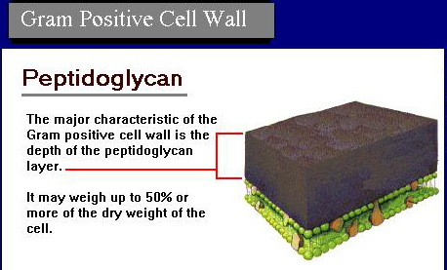
3）革兰氏染色与细胞壁：
1、细胞壁
（2）革兰氏阳性细菌的细胞壁
特点：厚度大（20~80nm）
化学组分简单，一般只含90%肽聚糖和10%磷壁酸。 （p39）

Slide 28
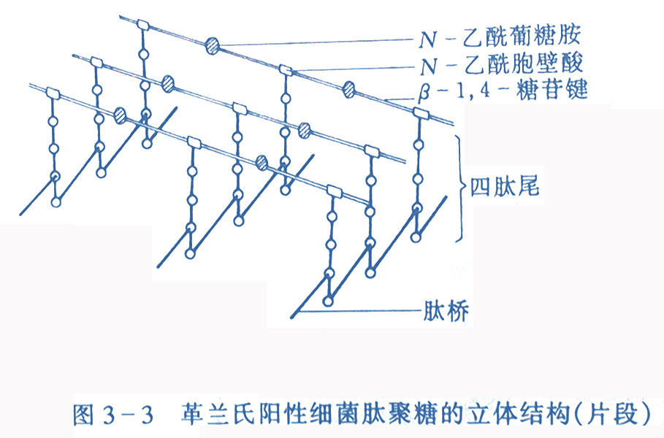
1、细胞壁
3）革兰氏染色与细胞壁：
（2）革兰氏阳性细菌的细胞壁
A、肽聚糖
厚约20~80nm，由25～40层左右的网格状分子交织成的网套覆盖在整个细胞上。 （p 39 中间段）
双糖单位
原核生物所特有的已糖

Slide 29
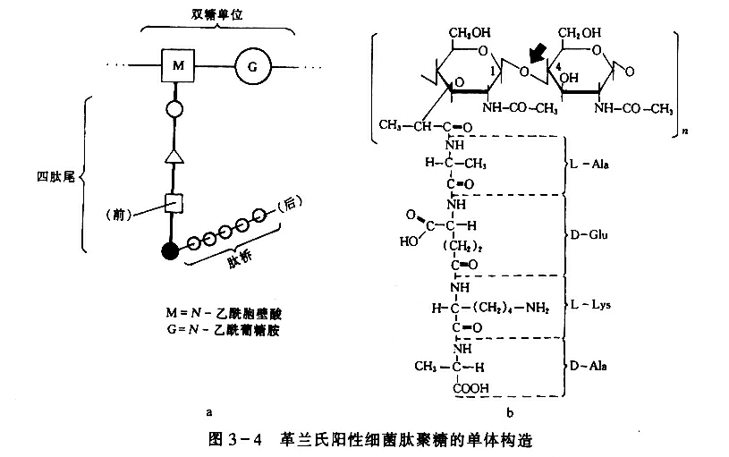
1、细胞壁
3）革兰氏染色与细胞壁：
双糖单位中的β-1,4-糖苷键很容易被溶菌酶(lysozyme)所水解，从而引起细菌因肽聚糖细胞壁的“散架”而死亡。（p 39）
（2）革兰氏阳性细菌的细胞壁
A、肽聚糖
青霉素
四肽尾由四个氨基酸分子按
L型与D型交替方式连接而成
肽桥起着连接前后两个四肽尾分子的“桥梁”作用。（p 40）

Slide 30
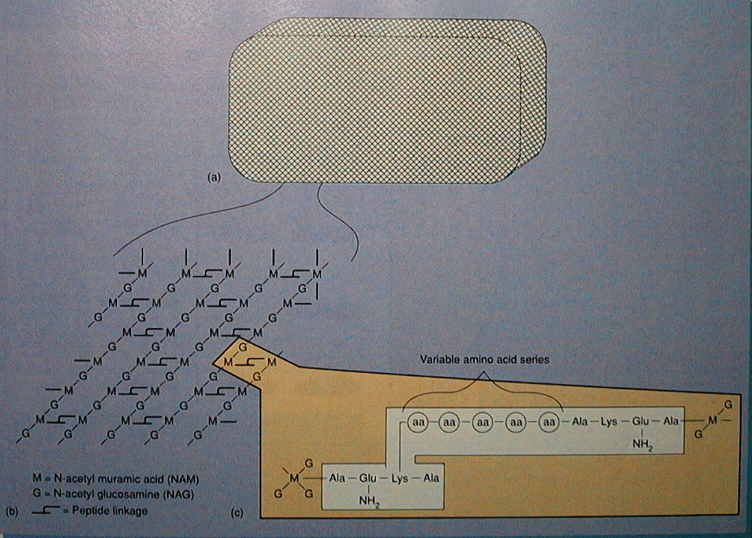
1、细胞壁
3）革兰氏染色与细胞壁：
（2）革兰氏阳性细菌的细胞壁
A、肽聚糖
目前所知的肽聚糖已超过100种，在这一“肽聚糖的多样性”中，主要的变化发生在肽桥上。（p 40）
在金黄色葡萄球菌中，肽桥为甘氨酸五肽。（p 40）

Slide 31
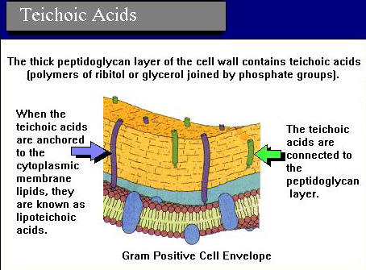
1、细胞壁
3）革兰氏染色与细胞壁：
（2）革兰氏阳性细菌的细胞壁
B、磷壁酸
结合在革兰氏阳性细菌细胞壁上的一种弱酸性多聚物，主要成分为甘油磷酸或核糖醇磷酸。
（参见p40）

Slide 32
1、细胞壁
3）革兰氏染色与细胞壁：
（2）革兰氏阳性细菌的细胞壁
（p40）
B、磷壁酸
主要生理功能：
细胞壁形成负电荷环境，增强细胞膜对二价阳离子的吸收；
贮藏磷元素；
增强某些致病菌对宿主细胞的粘连、避免被白细胞吞噬以及抗补
体的作用；
革兰氏阳性细菌特异表面抗原的物质基础；
噬菌体的特异性吸附受体；
能调节细胞内自溶素(autolysin)的活力，防止细胞因自溶而死亡。

Slide 33
1、细胞壁
3）革兰氏染色与细胞壁：
（3）革兰氏阴性细菌的细胞壁
外膜
外膜蛋白
肽聚糖
周质空间

Slide 34
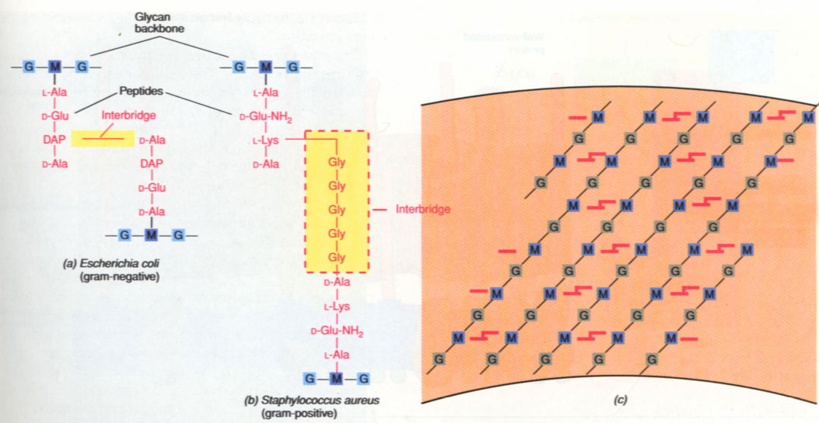
3）革兰氏染色与细胞壁：
1、细胞壁
（3）革兰氏阴性细菌的细胞壁
A、肽聚糖
埋藏在外膜层之内，是仅由1~2层肽聚糖网状分子组成的薄层(2~3nm)，含量约占细胞壁总重的5％～10%，故对机械强度的抵抗力较革兰氏阳性菌弱。 （p 41）
没有特殊的肽桥，只形成较为疏稀、机械强度较差的肽聚糖网套
内消旋二氨基庚二酸(mDAP)（只在原核微生物细胞壁上发现）

Slide 35
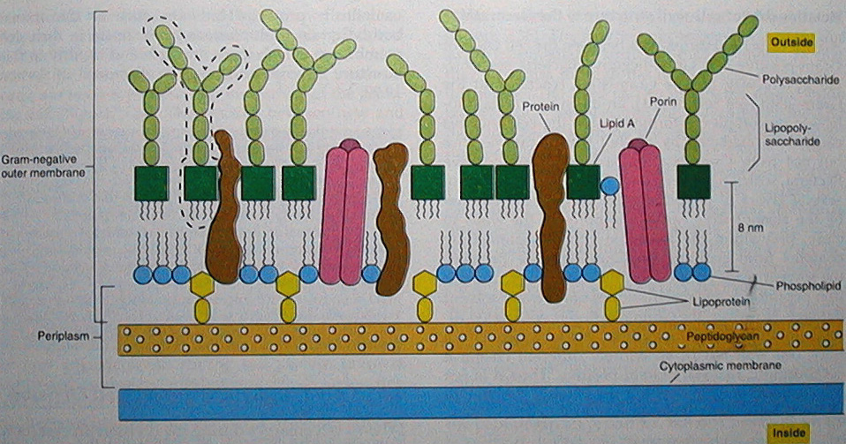
1、细胞壁
3）革兰氏染色与细胞壁：
（3）革兰氏阴性细菌的细胞壁
位于革兰氏阴性细菌细胞壁外层，由脂多糖、磷脂和脂蛋白等若干种蛋白质组成的膜，有时也称为外壁。
（p 41）
B、外膜(outer membrane)
肽聚糖
细胞膜

Slide 36
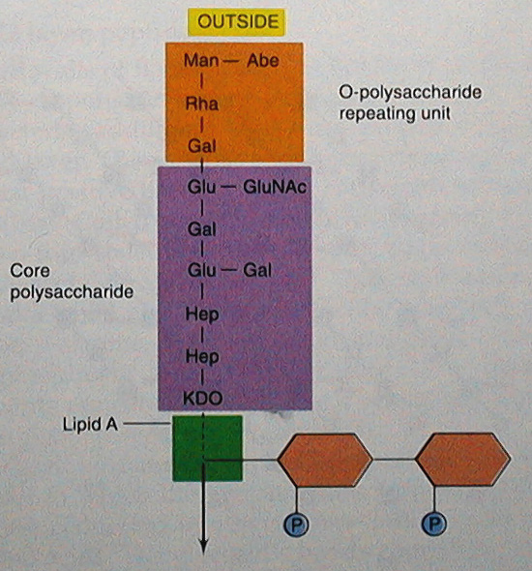
3）革兰氏染色与细胞壁：
1、细胞壁
（3）革兰氏阴性细菌的细胞壁
B、外膜(outer membrane)
脂多糖（lipopolysaccharide, LPS）
位于革兰氏阴性细菌细胞壁最外层的一层较厚（8~10nm）的类脂多糖类物质，由类脂A、核心多糖(core polysaccharide)和O-特异侧链（O-specific side chain，或称O-多糖或O-抗原）三部分组成。
（p 41）

Slide 37
（3）革兰氏阴性细菌的细胞壁
B、外膜(outer membrane)
脂多糖的主要功能
LPS负电荷较强，与磷壁酸相似，也有吸附Mg²⁺、Ca²⁺等阳离子以提高其在细胞表面浓度的作用，对细胞膜结构起稳定作用。
类脂A是革兰氏阴性细菌致病物质——内毒素的物质基础；
许多噬菌体在细胞表面的吸附受体；
具有控制某些物质进出细胞的部分选择性屏障功能；
革兰氏阴性细菌因含有LPS外膜，故比革兰氏阳性细菌更能抵抗毒物和抗生素对其毒害

Slide 38
（3）革兰氏阴性细菌的细胞壁
B、外膜(outer membrane)
脂多糖的主要功能
LPS结构的多变，决定了革兰氏阴性细菌细胞表面抗原决定簇的多样性； （p 41)
根据LPS抗原性的测定，沙门氏菌属(Salmonella)的抗原型多达2107种
O-特异侧链种类的变化
1）躲避宿主免疫系统攻击，保持感染成功。
2）用灵敏的血清学方法对病原菌进行鉴定，在传染病的诊断中有其重 要意义。 ---p43

Slide 39
1、细胞壁
3）革兰氏染色与细胞壁：
（3）革兰氏阴性细菌的细胞壁
C、外膜蛋白(outer membrane protein)
嵌合在LPS和磷脂层外膜上的蛋白。有20余种，但多数功能尚不清楚。 （p 43-44）

Slide 40
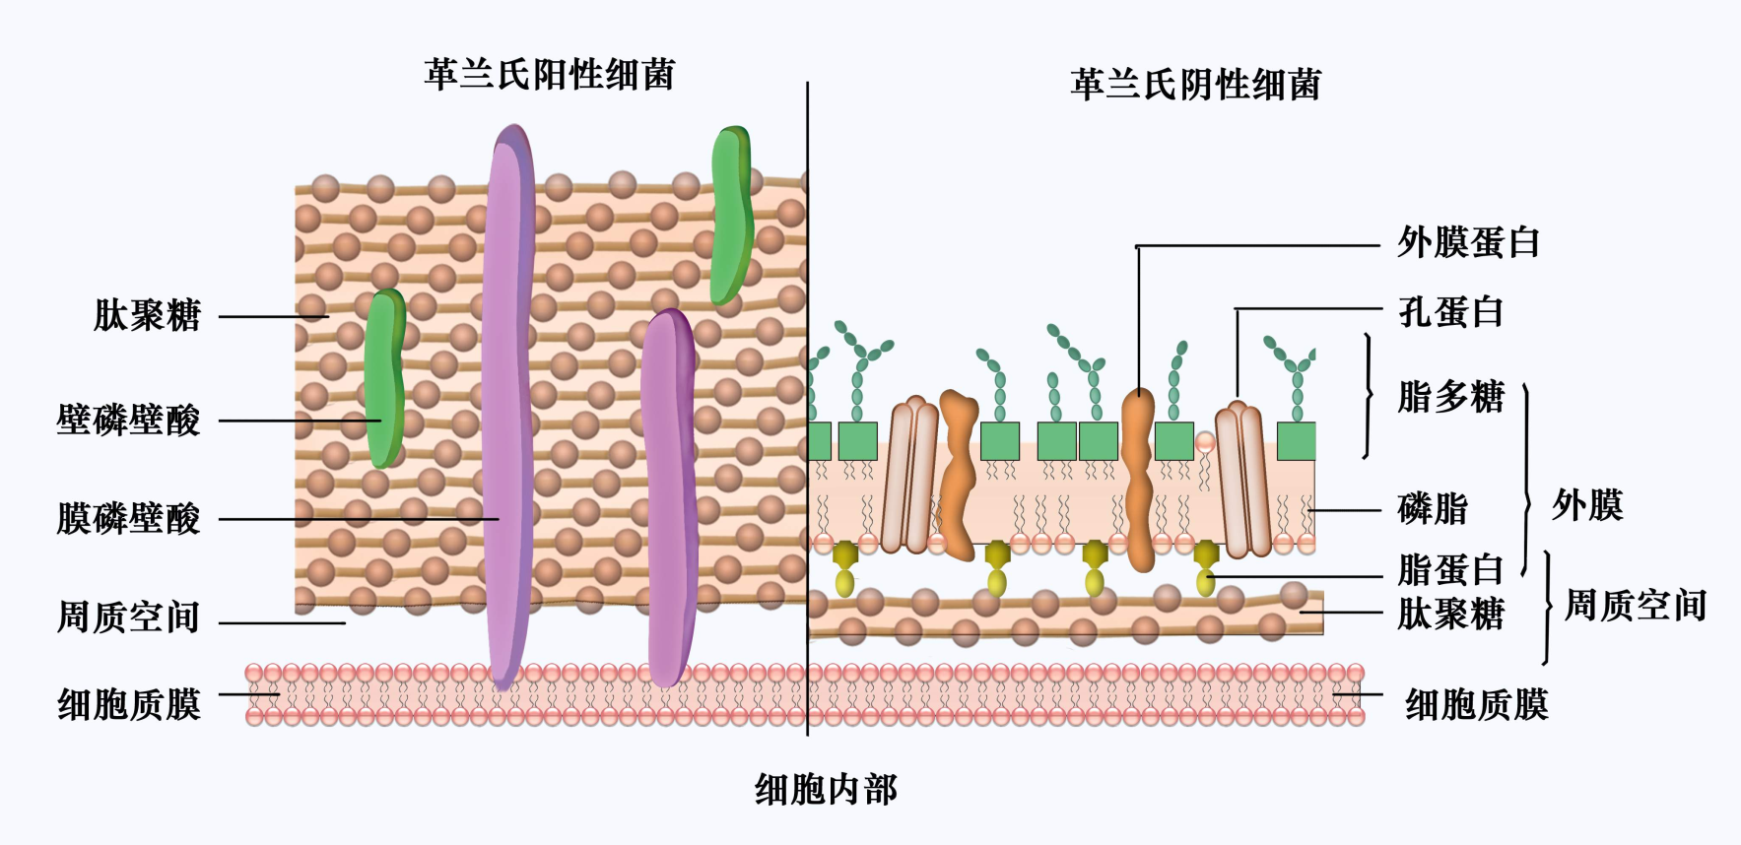
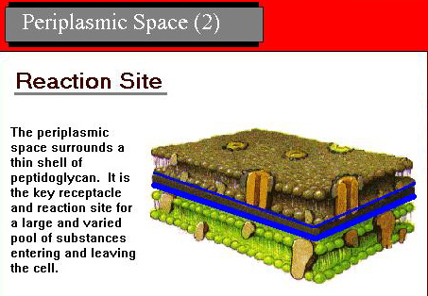
1、细胞壁
3）革兰氏染色与细胞壁：
（3）革兰氏阴性细菌的细胞壁
D、周质空间(periplasmic space, periplasm)
又称壁膜间隙。在革兰氏阴性细菌中，一般指其外膜与细胞膜之间的狭窄空间（宽约12~15nm），呈胶状。 （ p44中间段）
（参见p44）
周质空间是进出细胞的
物质的重要中转站和反
应场所

Slide 41
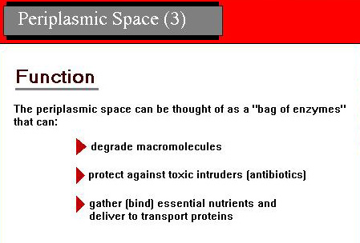
1、细胞壁
3）革兰氏染色与细胞壁：
（3）革兰氏阴性细菌的细胞壁
D、周质空间
在周质空间中，存在着多种周质蛋白（periplasmic proteins）
水解酶类；
合成酶类；
结合蛋白；
受体蛋白；

Slide 42
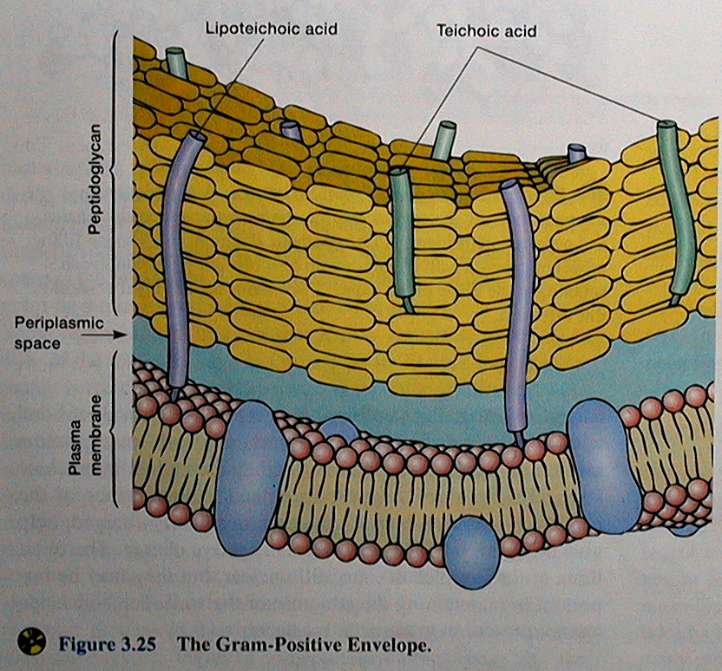
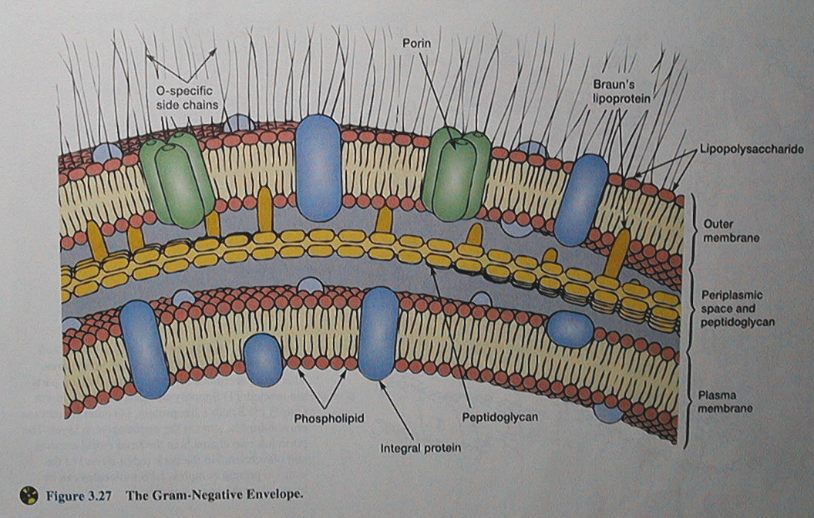
1、细胞壁
3）革兰氏染色与细胞壁：
（3）革兰氏阴性细菌的细胞壁
D、周质空间
一般认为革兰氏阳性细菌是无周质空间的，故一些水解酶就无法保留而只能释放到外环境中。
多产胞外酶

Slide 43
比较革兰氏阳性（G+）和阴性（G-）细菌，下列选项中错误的是：
G+细胞壁机械抗性更强；
G-细胞壁含类脂，形成内毒素；
G+含有更多的肽聚糖，对青霉素抗性更强；
G-肽聚糖含量较少，对溶菌酶敏感性较弱。

Slide 44
1、细胞壁
3）革兰氏染色与细胞壁：
（4）革兰氏阳性和阴性细菌的比较（p44 表3-1）
项 目 |  | 革兰氏阳性菌 | 革兰氏阴性菌
细 胞 壁 | 厚度 | 厚（20~80nm） | 薄（8~11nm）
 | 层次 | 1 | 2
 | 肽聚糖层厚度 | 厚 | 薄
 | 磷壁酸 | 有 | 无
 | 外膜（LPS） | 无 | 有
 | 孔蛋白 | 无 | 有
 | 脂蛋白 | 无 | 有
 | 周质空间 | 无或窄 | 有
 | 溶质通透性 | 强 | 弱
肽 聚 糖 | 四肽尾中Lys | 有 | 无
 | 四肽尾中m-DAP | 无 | 有
 | Gly五肽等肽桥 | 有 | 无
细胞 | 细胞硬度 | 硬实 | 柔软
 | 产芽胞 | 有的产 | 不产
 | 鞭毛基体 | 有2个环 | 有4个环
对理 化因 子抗 性 | 机械力 | 抗性强 | 抗性弱
 | 青霉素、磺胺 | 敏感 | 较抗
 | 链霉素、氯霉素、四环素 | 较抗 | 敏感
 | 阴离子去污剂 | 敏感 | 较抗
 | 碱性染料 | 敏感 | 较抗
 | 溶菌酶处理后 | 形成原生质体 | 形成球状体
其他 | 产毒素 | 以外毒素为主 | 以内毒素为主
（参见P45，表3-1）

Slide 45
1、细胞壁
4）细胞壁缺陷细菌：
缺壁突变——L型细菌
实验室或宿主体内形成 基本去尽——原生质体（G⁺）
缺壁细菌 人工去壁
部分去除——球状体（G_）
在自然界长期演化中形成——支原体
（参见p47）

